Slide 1
Шоудаун
подготовила студентка 3ИВТ1.2 Логинова Софья

Slide 2
ШОУДАУН (Showdown) -
настольная игра, изначально задуманная для незрячих людей и сочетающая элементы настольного тенниса и аэрохоккея.

Slide 3
История возникновения
Годом создания новой игры считается 1960-й, когда канадцы Джо Льюис и Патрик Йорк придумали спорт, в который могли бы самостоятельно играть плоховидящие люди, не пользуясь помощью зрячих друзей. Они записали правила игры и разработали необходимое оборудование.

Slide 4
История возникновения
Первым международным успехом шоудауна стал его дебют как рекреационного вида спорта во время Паралимпийских Игр 1980 года в Нидерландском Арнеме. С тех пор в шоудаун играли для развлечения на каждых Играх. Всплеск особого интереса наметился после Паралимпийских Игр 1996 в Атланте, когда в IBSA обратились представители 30 стран с запросом о получении информации об оборудовании и правилах игры.

Slide 5
Оборудование и спортивная форма для игры в Шоудаун
Стол с закругленными углами размером 365смx122 см, огороженный ботриком высотой 14 см. Стол разделен пополам экраном, высота верхней кромки которого от поверхности стола - 46 см. Ворота имеют форму полукруга диаметром 30 см. Высота поверхности стола над полом - 78 см.

Slide 6
Оборудование и спортивная форма для игры в Шоудаун
Мяч пластиковый, диаметром 6 см озвучен с помощью стальных шариков, запаянных внутри.
Бита подобна бите для игры в крикет, имеет общую длину 34 см, плоская поверхность покрыта резиной с обеих сторон.
Перчатка с толстой тыльной поверхностью, для защиты руки от ударов мяча.

Slide 7
Оборудование и спортивная форма для игры в Шоудаун
Игроки должны быть одеты в футболки с рукавами, которые не закрывают их локтей. Рекомендуются защитные перчатки. Игроки должны иметь непроницаемую повязку на глаза , которая полностью исключает возможность видеть.

Slide 8
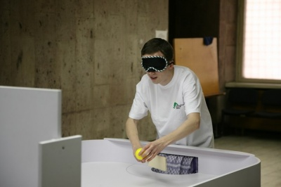
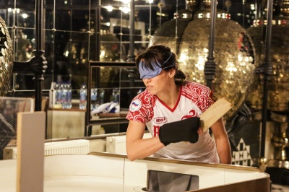
Оборудование и спортивная форма для игры в Шоудаун

Slide 9
Правила игры и особенности судейства
Цель игры - отбить мяч битой, чтобы он, пролетев вдоль стола под разделительным экраном, попал в ворота соперника. Победителем становится игрок, первым набравший 11 очков, при разнице с соперником не менее двух очков. Каждый игрок подает пять раз подряд. Игроку начисляется два очка за попадание в ворота и одно очко за каждую из трех возможных ошибок соперника: если тот попадает мячом в экран, роняет мяч со стола или касается мяча чем-либо кроме биты.

Slide 10
Правила игры и особенности судейства
Игра начинается и прерывается свистком судьи: один свисток - старт или стоп, два свистка - гол, один длинный свисток - окончание периода или матча.

Slide 11
Правила игры и особенности судейства
Игроки меняются местами после каждого периода. В последнем периоде происходит обмен местами, когда один из игроков набрал 6 очков или при прерывании игры прошла половина времени. Время для обмена местами ограничено максимально 1 минутой. Во время перехода с одной стороны на другую игроки двигаются вдоль правой стороны стола. Общение игроков друг с другом и с тренерами разрешено во время смены позиции до достижения игроками нового места.

Slide 12
Список источников:
ШОУДАУН // https://rezeptsport.livejournal.com/ URL: https://rezeptsport.livejournal.com/89849.html (дата обращения: 14.04.2021).
Международная федерация спорта слепых (IBSA) правила по настольному теннису / URL:showdown https://pandia.ru/text/80/389/1294.ph
Шоудаун (настольный теннис для незрячих) / URL:https://fondopora.ru/paralympic/types/nastolnyytennis-dlya- nezryachikh-shoudaun/

